Slide 1
６．里山の現状と問題点

Slide 2
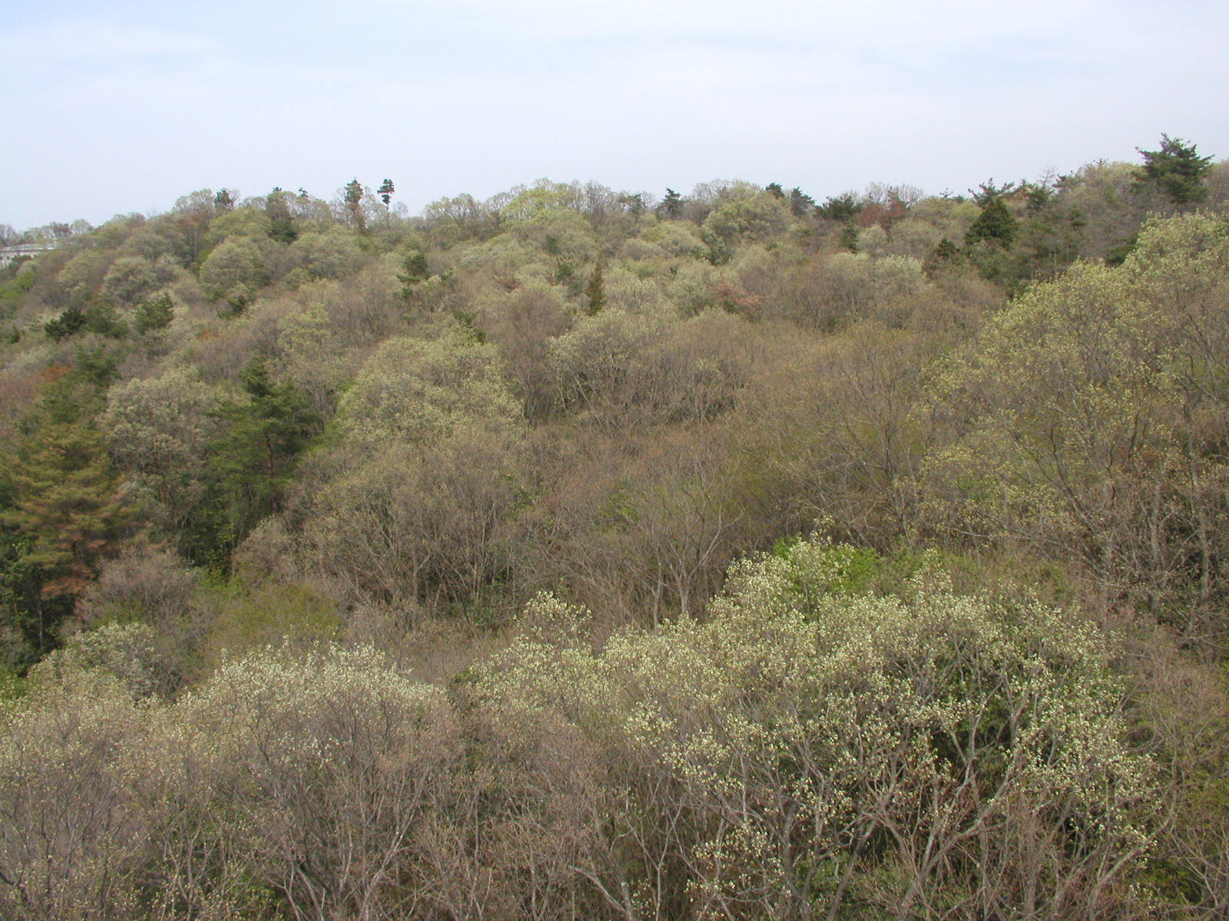
・世界の里山
経済大国 里山の放棄
発展途上国 里山の収奪
・里山の利用（過去）
肥料，薪・炭，子供の遊び場
里山の経済価値の低下
・里山の利用（現在）
生活との関わりの消失
・里山の利用（将来）
地域社会の中での里山の役割

Slide 3
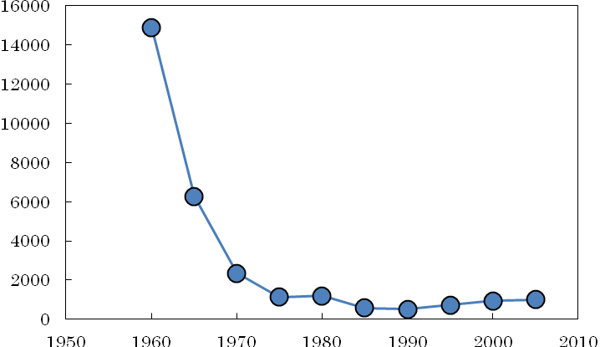
里山の変化
化学肥料、新しいエネルギー（石油、プロパンガス、電気）の利用
↓
里山の価値の低下
↓
里山の放置
↓
林床照度の低下、
遷移の進行
千m³･yr⁻¹
西暦（年）
木炭生産量の推移
(林野庁統計情報 http://www.rinya.maff.go.jp/j/kouhou/toukei/index.html)

Slide 4
1946
アカマツの衰退
里山に適した樹木
（パイオニア植物、痩せ地に強い）
↓
里山の放置
↓
落ち葉の堆積、土壌養分の増加
立木密度の増加→林床照度の低下
↓
アカマツの樹勢低下
↓
松枯れ病の蔓延（マツノザイセンチュウ）
↓
アカマツの集団枯損
1979
2003
Stem volume of Pinus densiflora died from pine wilt disease
http://www.pinerescue.jp/mamoru/abunai/suii.html

Slide 5
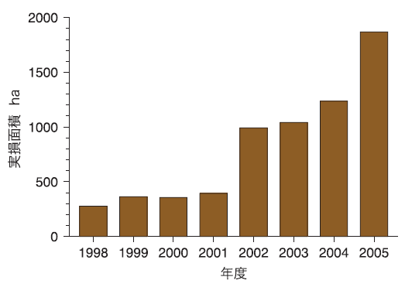
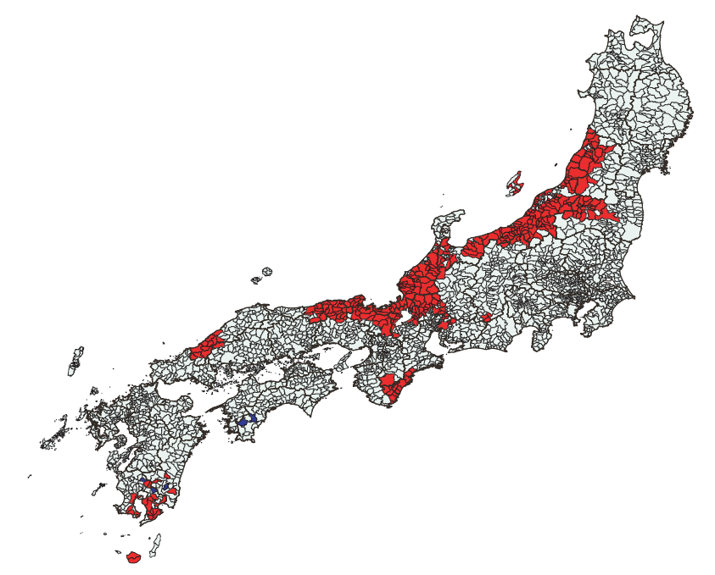

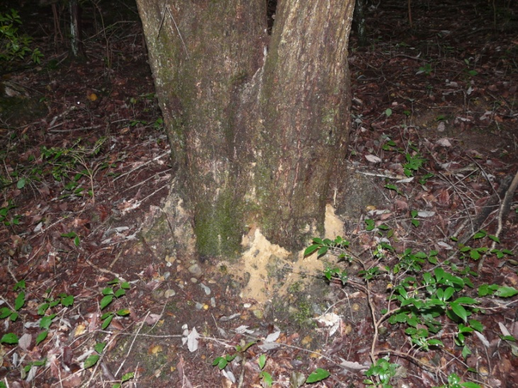
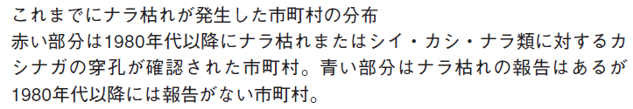
「ナラ枯れ」の拡大
里山に適した樹木
（萌芽および実生による更新）
↓
里山の放置
↓
大径木（ターゲットになりやすい）
↓
ナラ枯れ

Slide 6
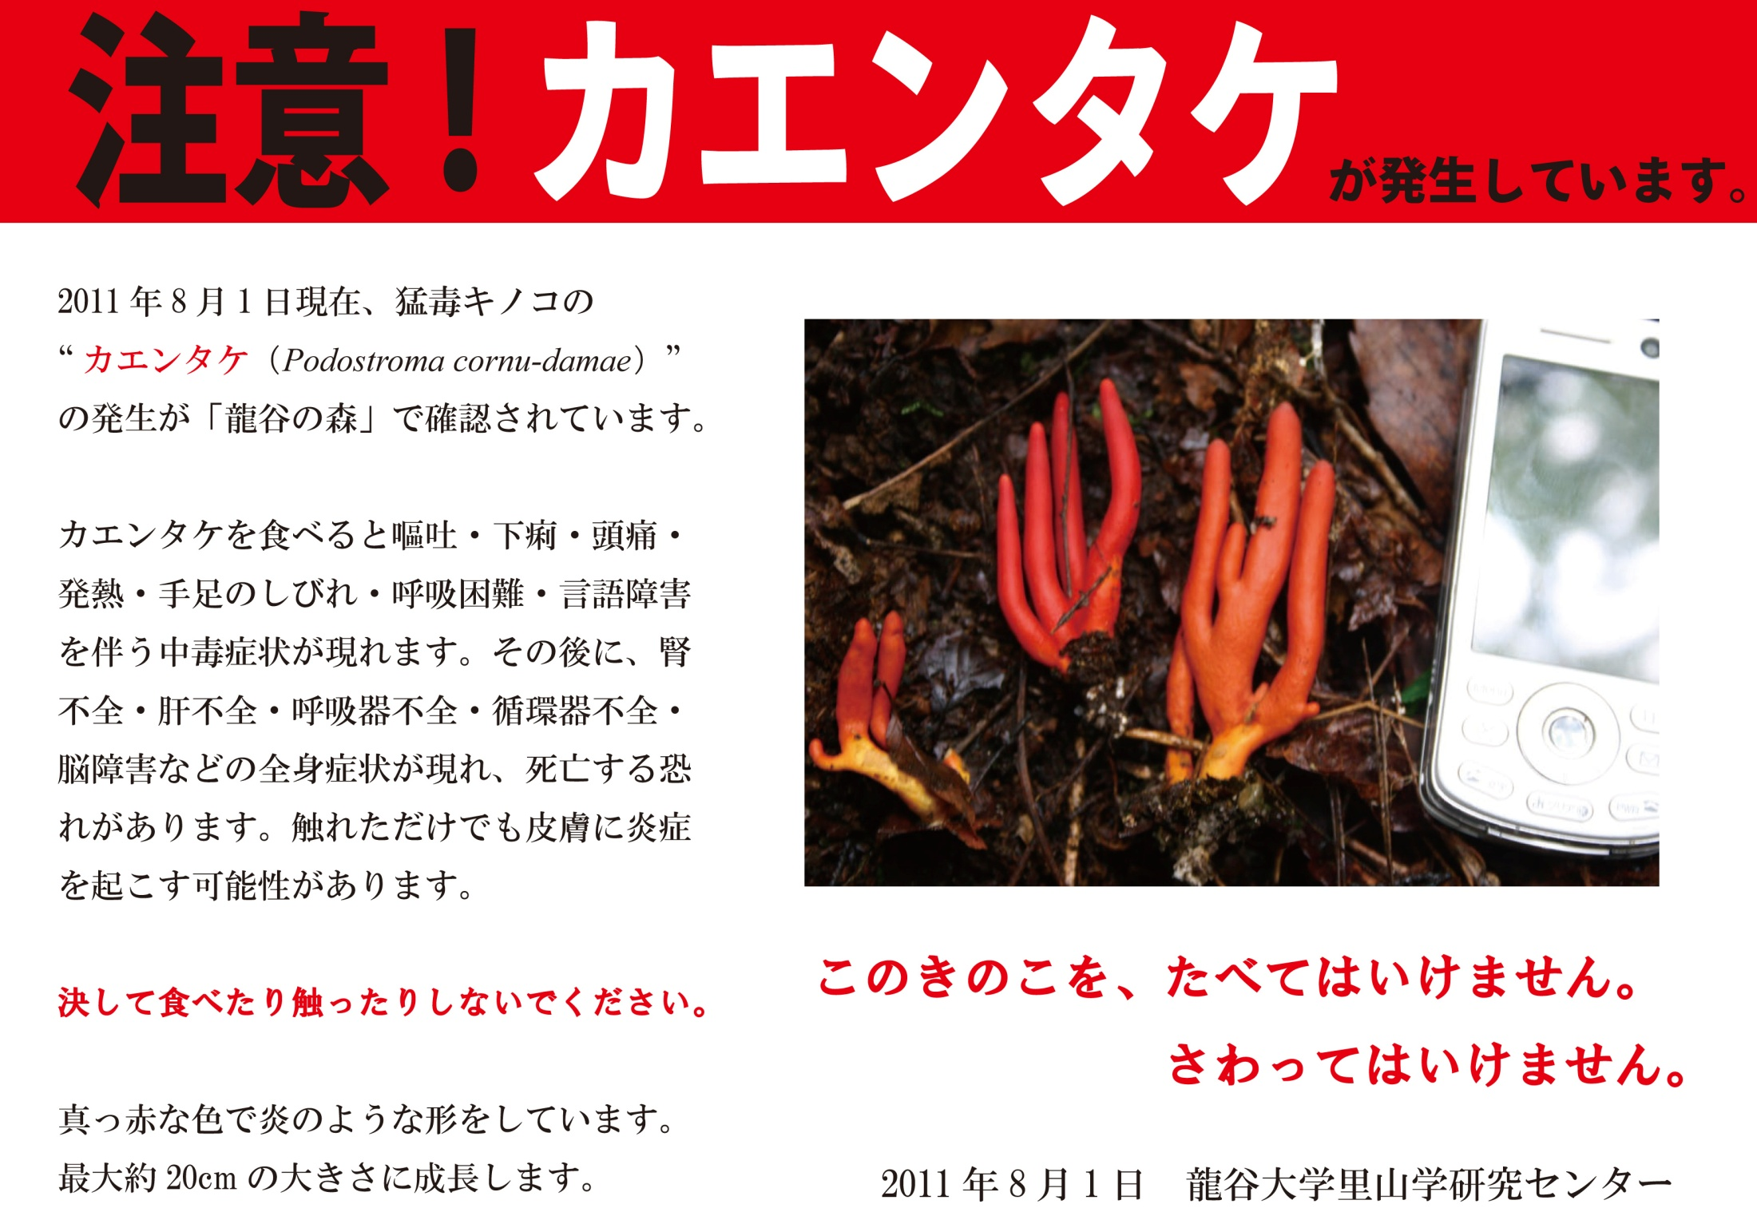

Slide 7
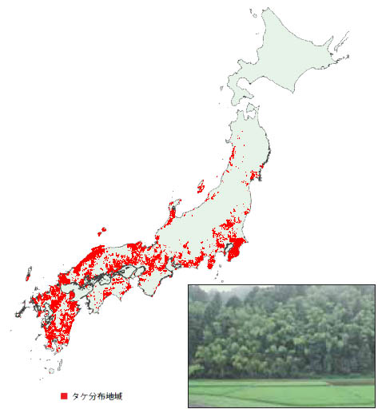
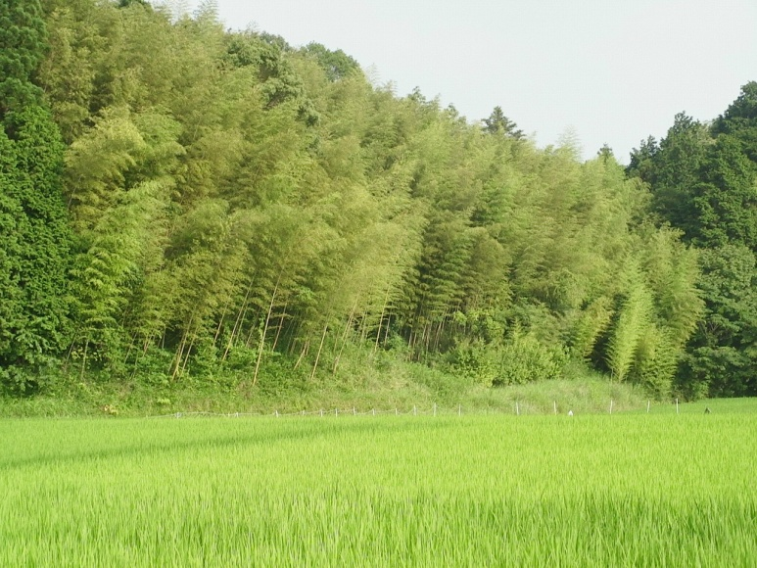
タケの大繁殖
農家の竹林 ＝ タケノコの生産
↓
安価な外国産タケノコの輸入
↓
タケノコ収穫の減少
↓
大繁殖
↓
他の植物の枯死→多様性の低下
土砂崩れの危険

Slide 8
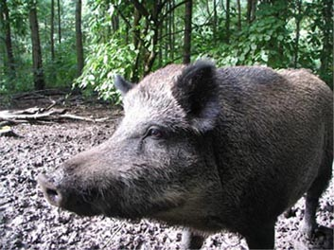
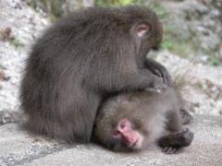
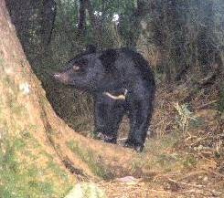
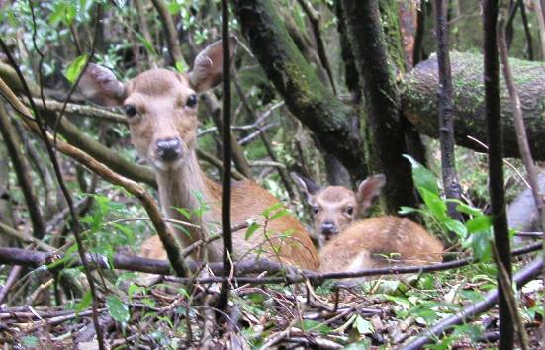
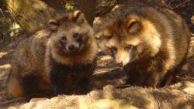
鳥獣害
イノシシ、ツキノワグマ、ニホンザル、タヌキ、ニホンジカ
里山管理の放棄
↓
下草の繁茂 ＝ 隠れ場所
↓
畑や民家への容易な接近
http://ja.wikipedia.org/
http://ja.wikipedia.org/
http://www.shikoku.kokuyurin.go.jp/
http://ja.wikipedia.org/

Slide 9
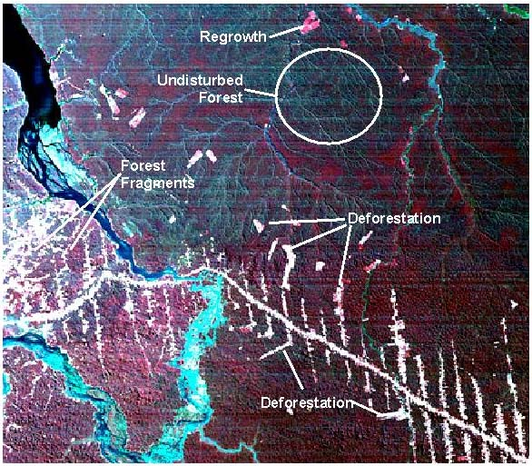

Slide 10
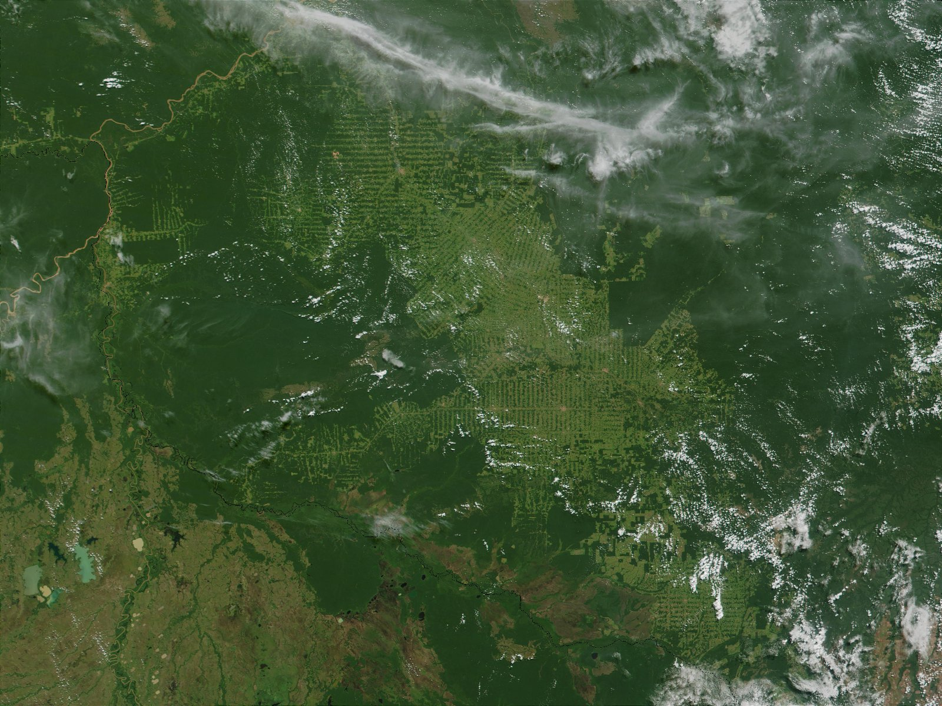

Slide 11
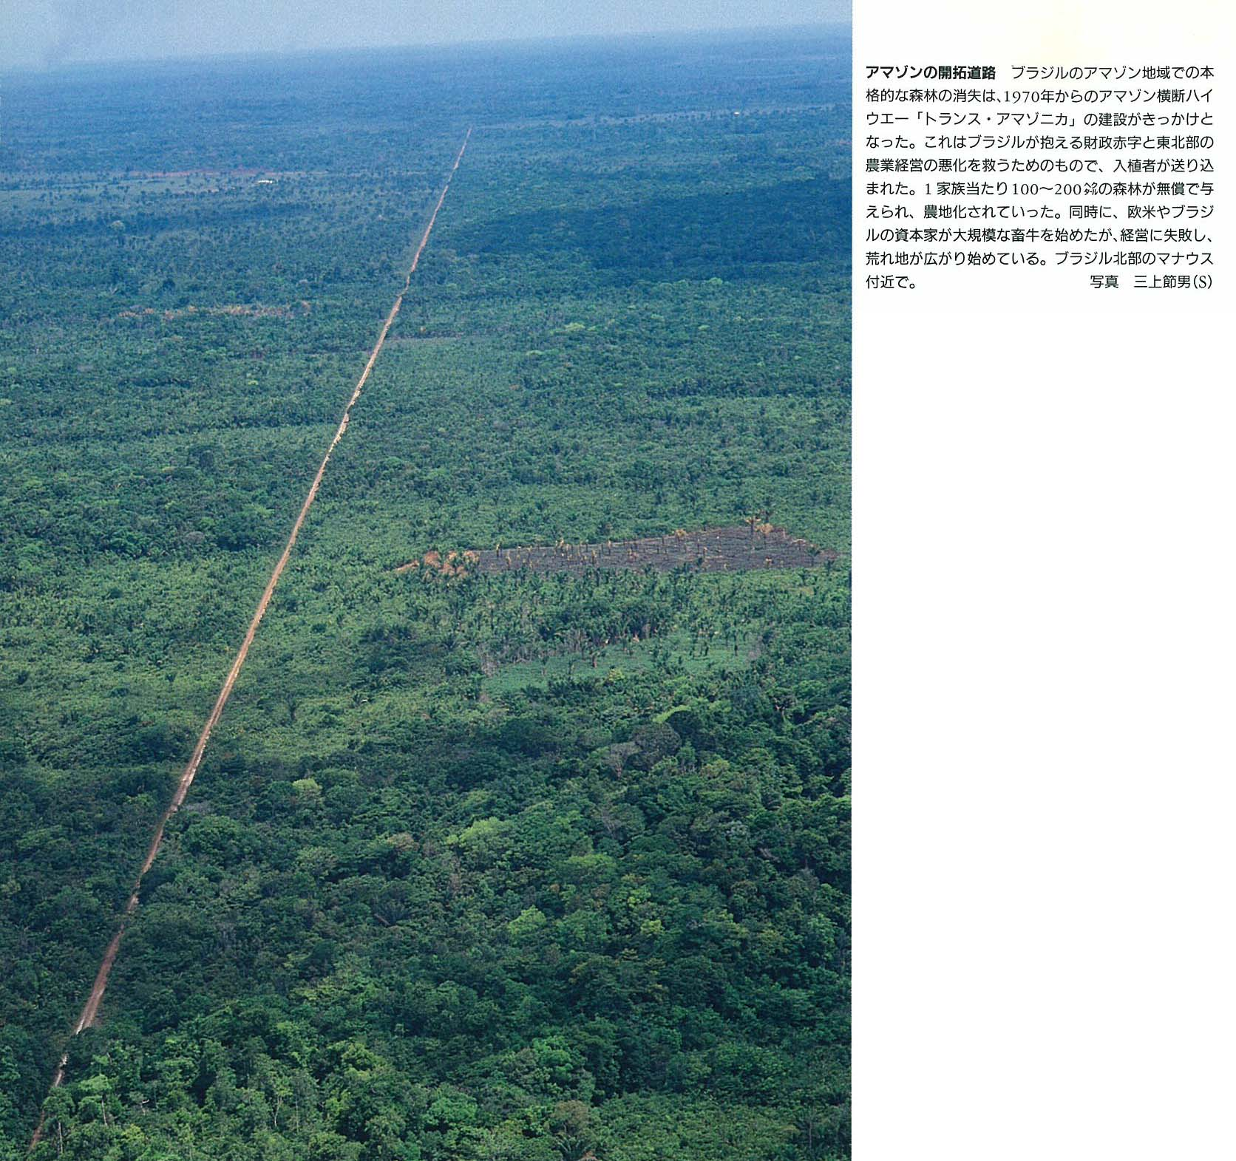

Slide 12
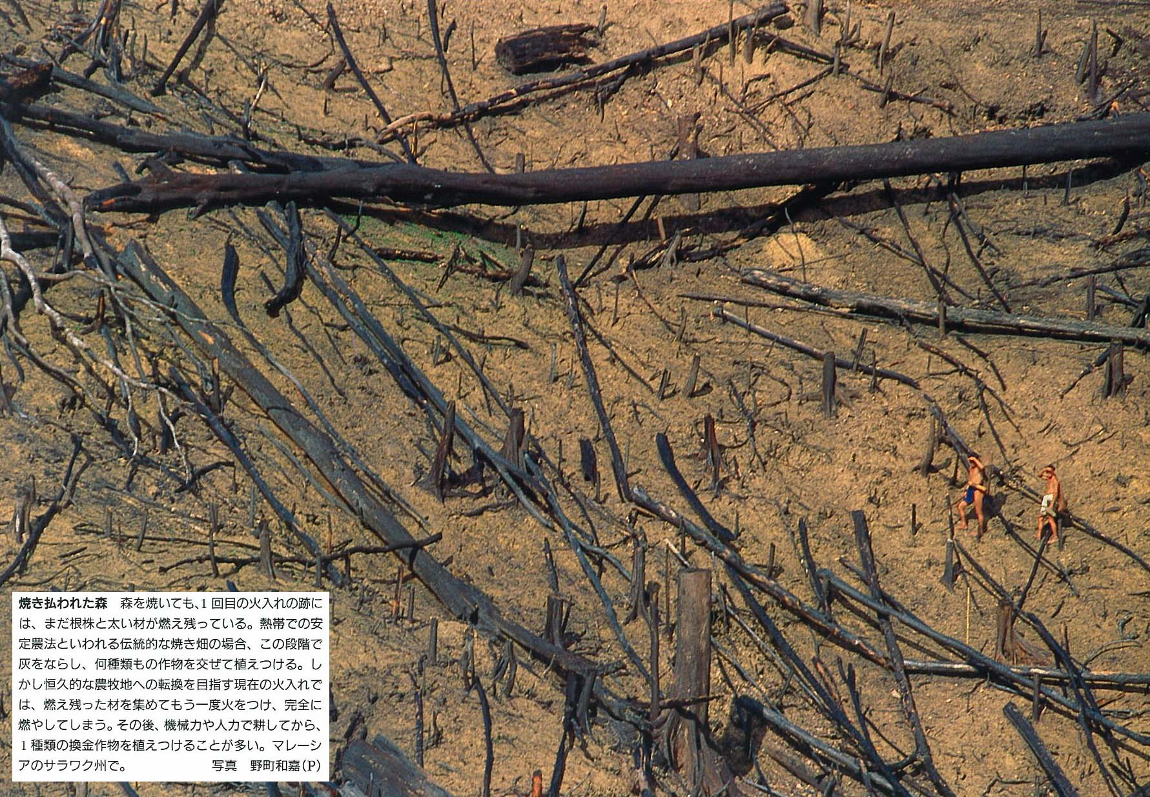

Slide 13
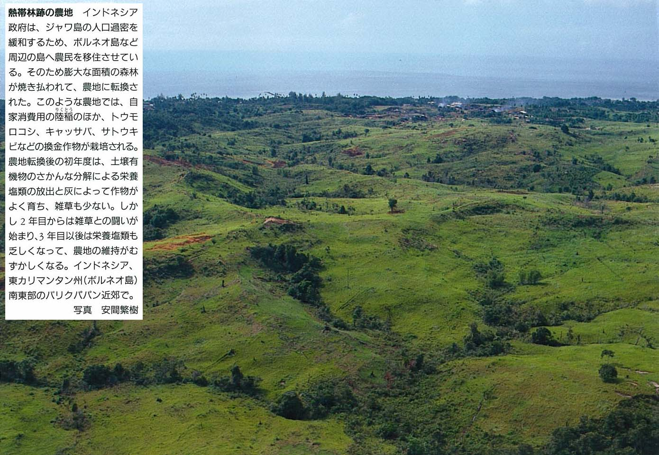

Slide 14
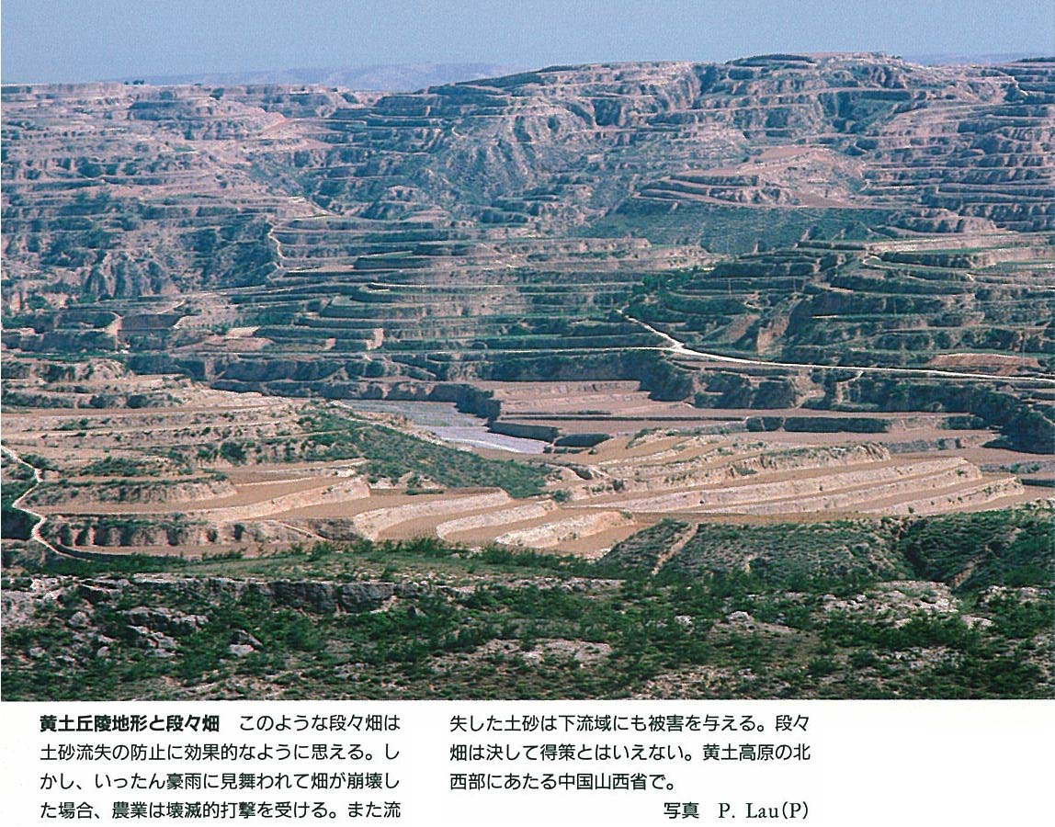

Slide 15
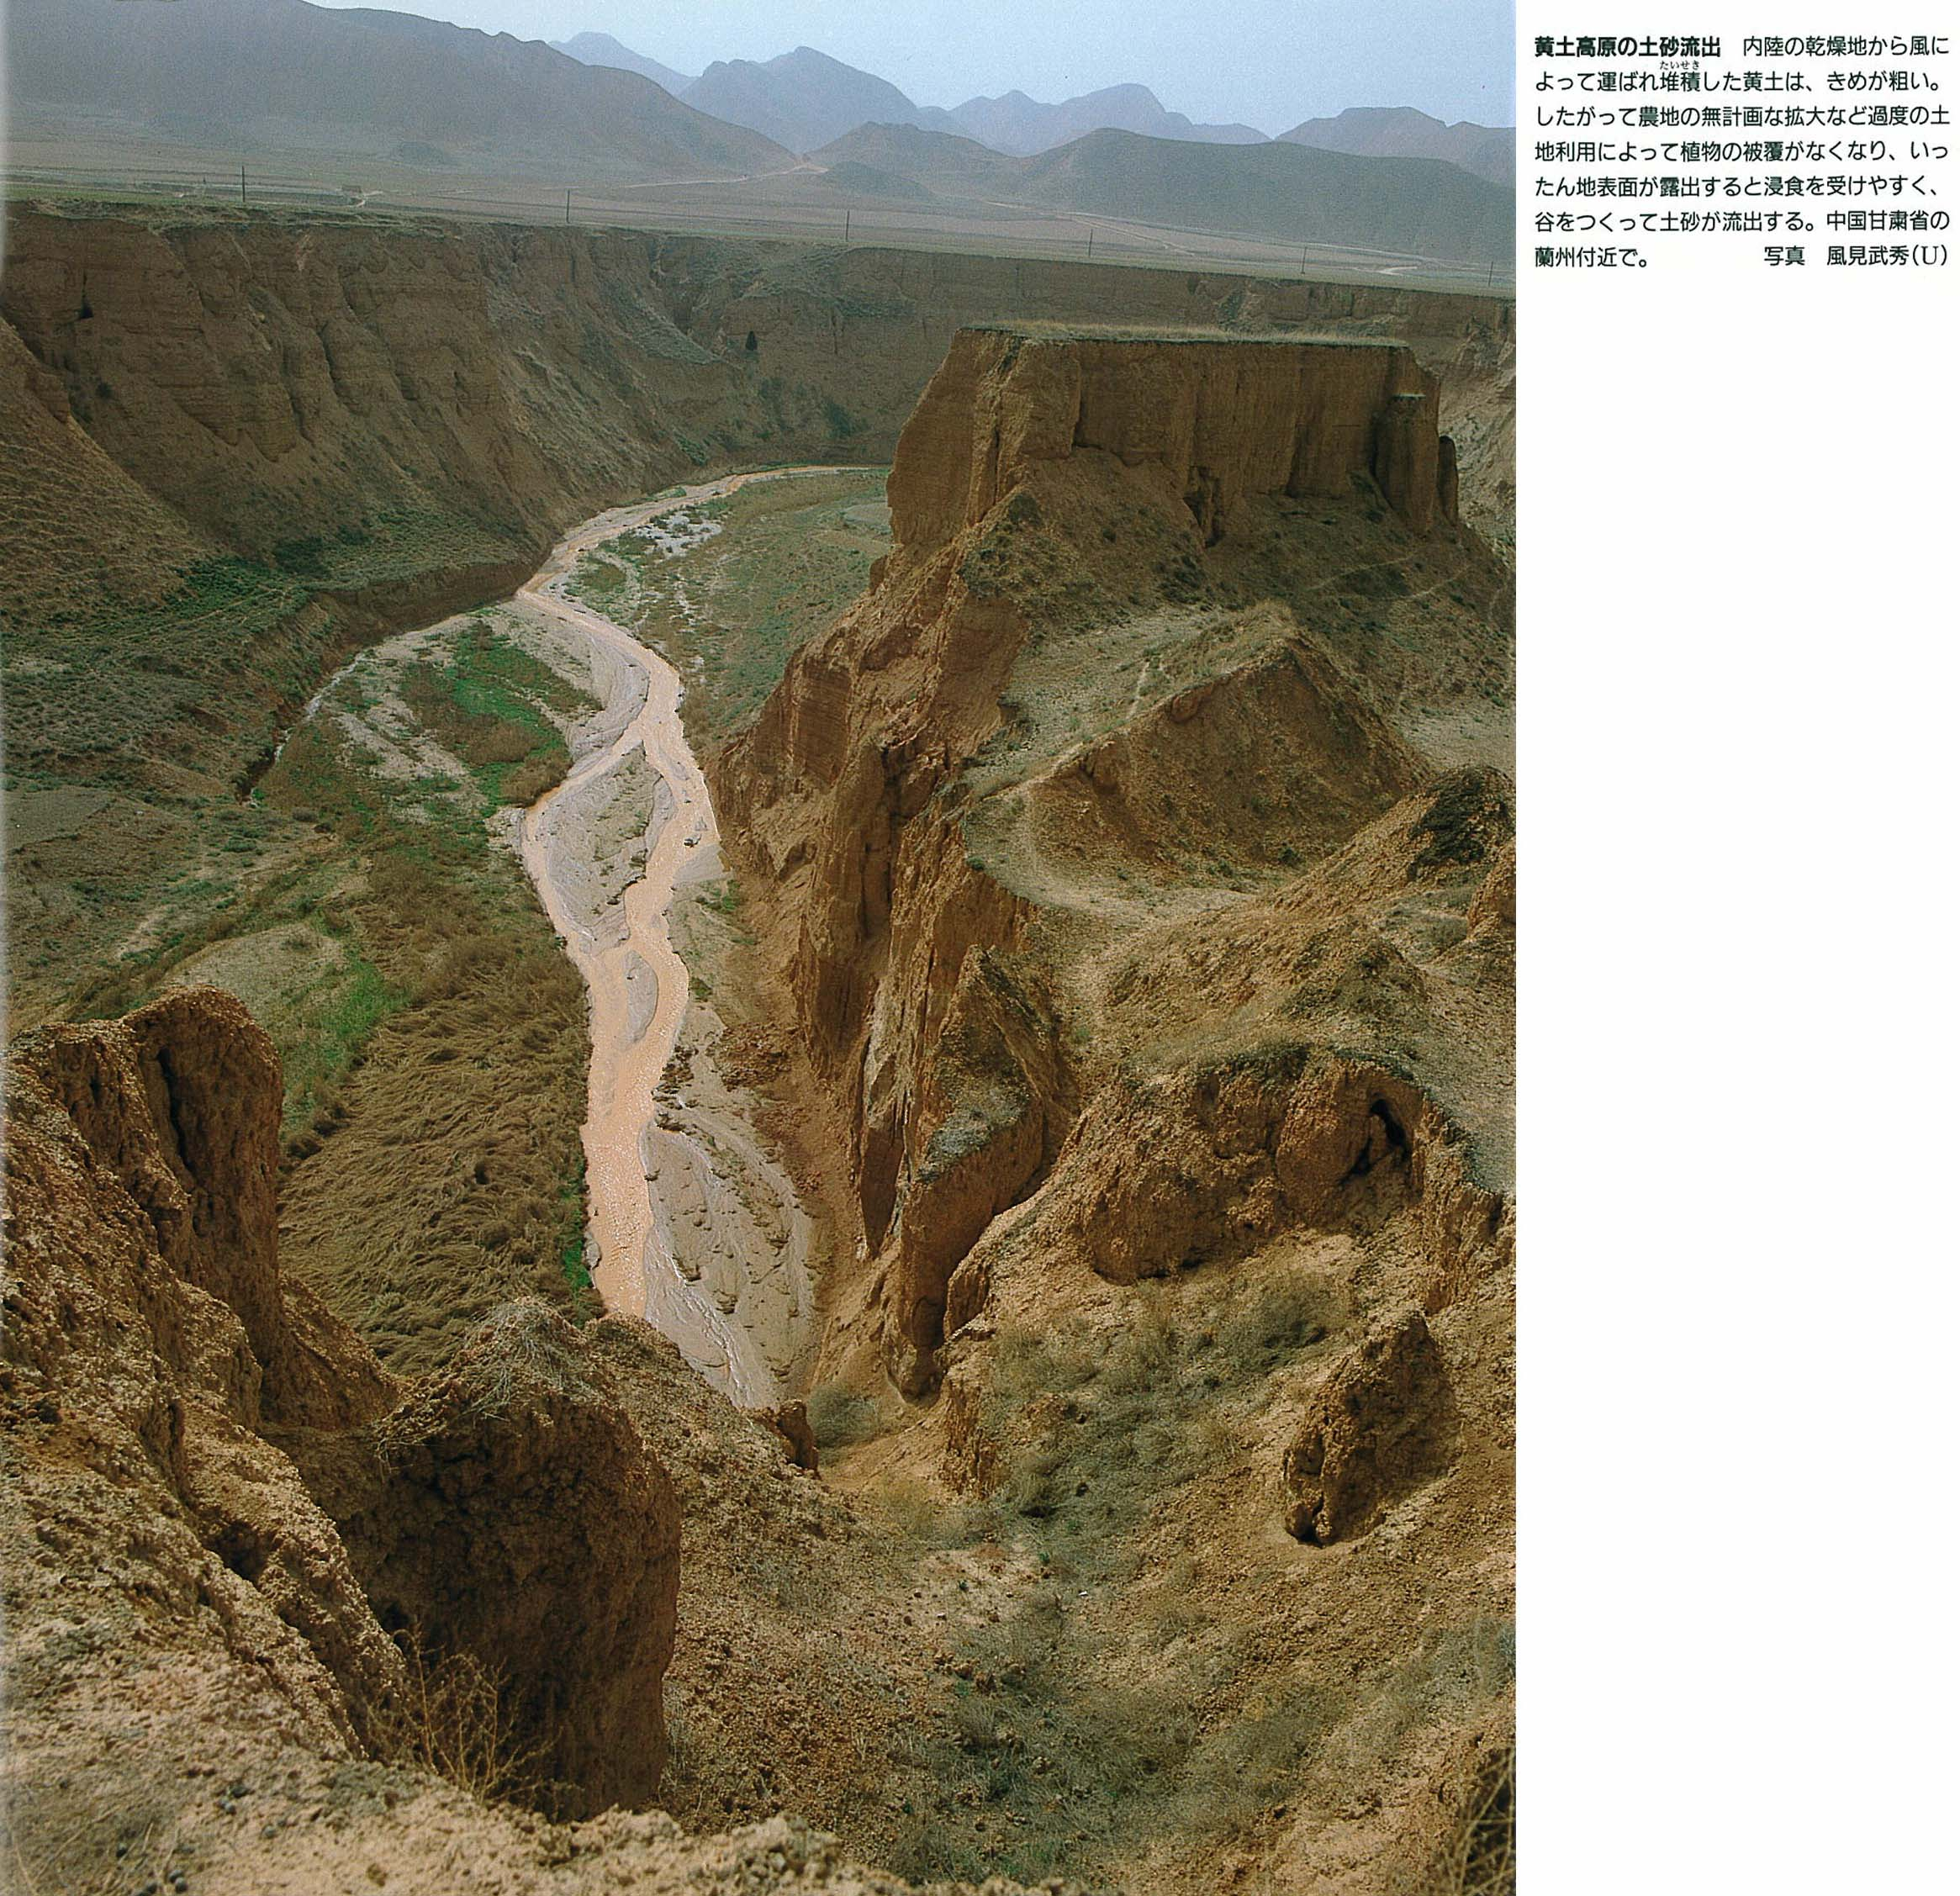

Slide 16
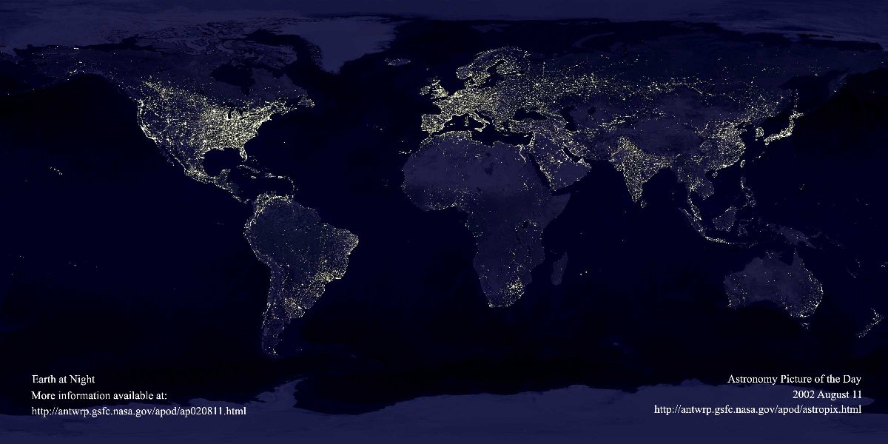

Slide 17
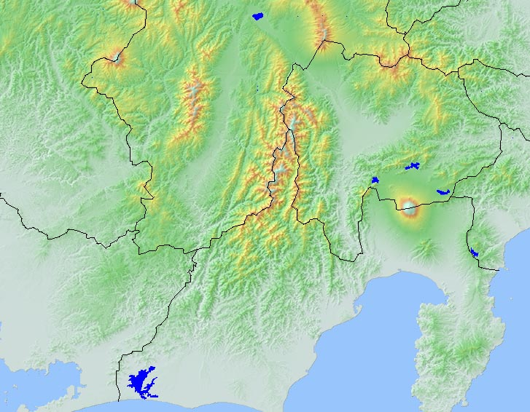

Slide 18
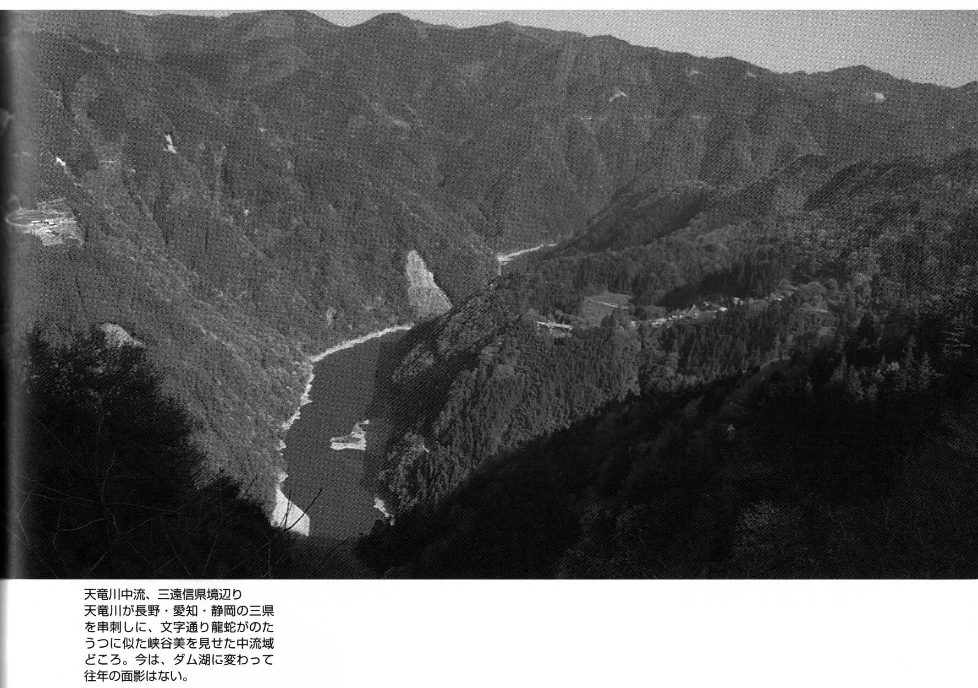

Slide 19
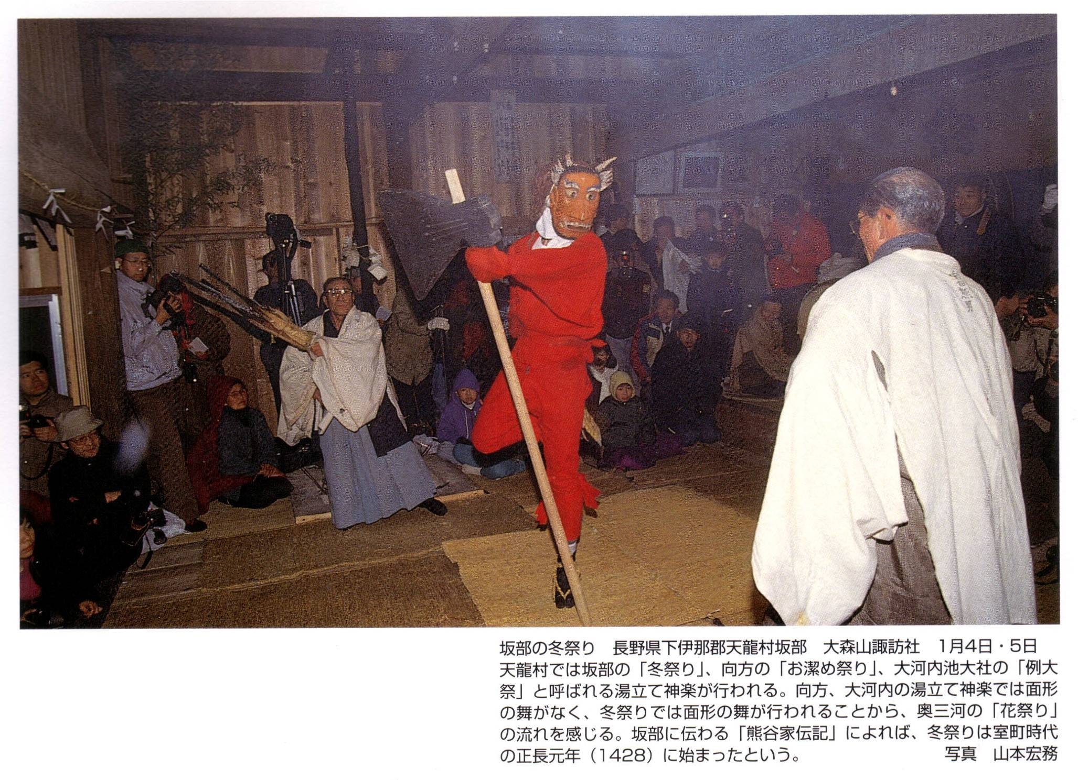

Slide 20
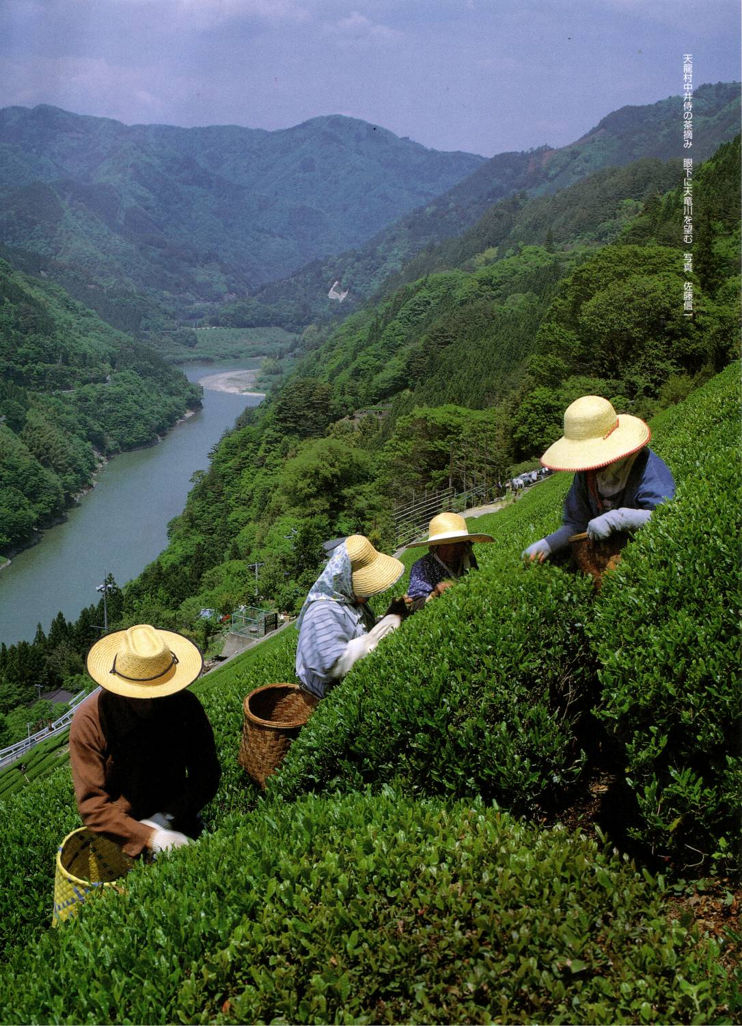

Slide 21
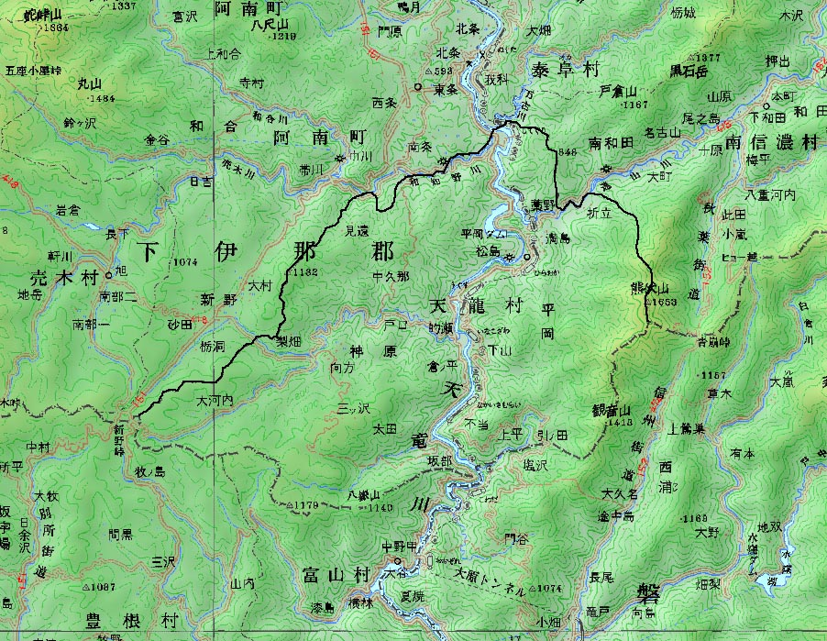

Slide 22
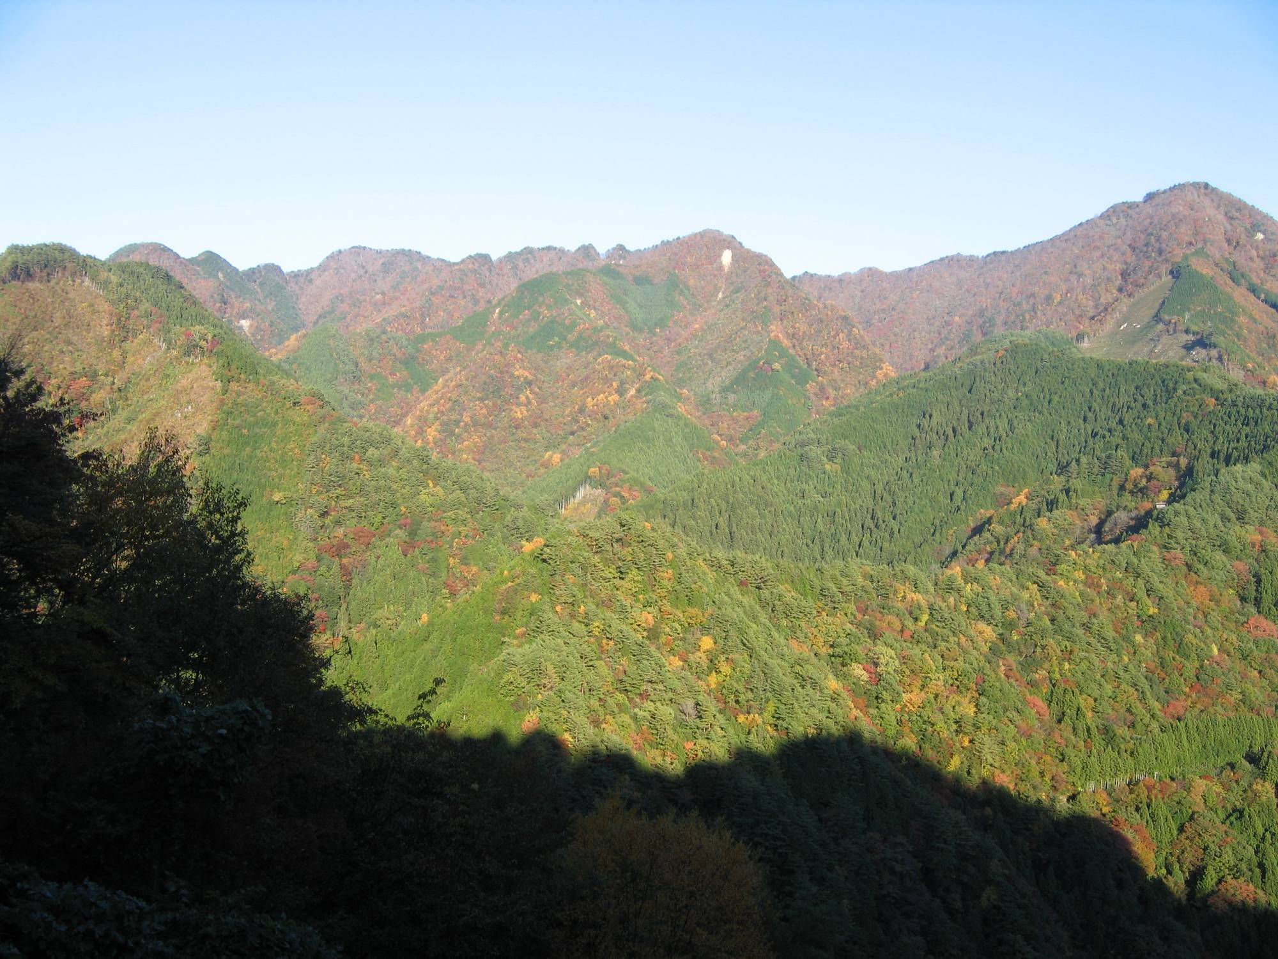

Slide 23
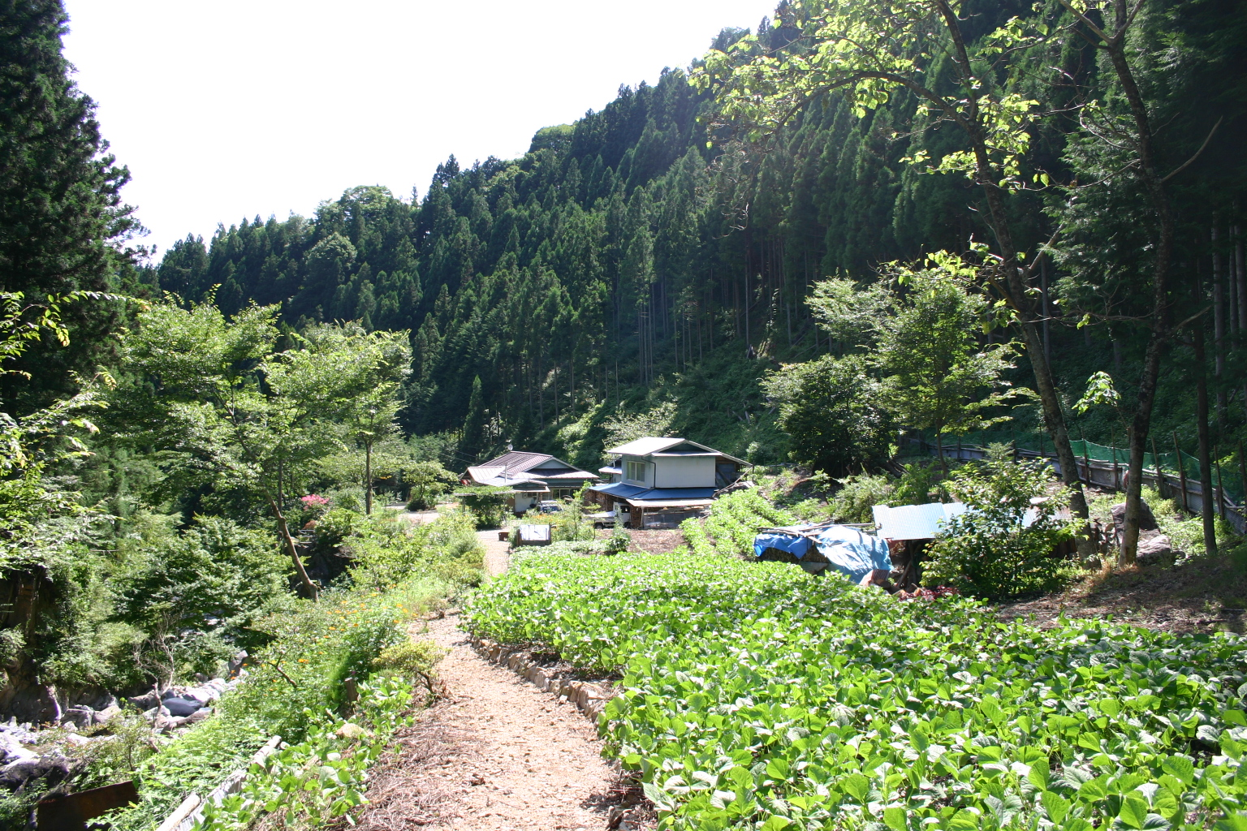

Slide 24
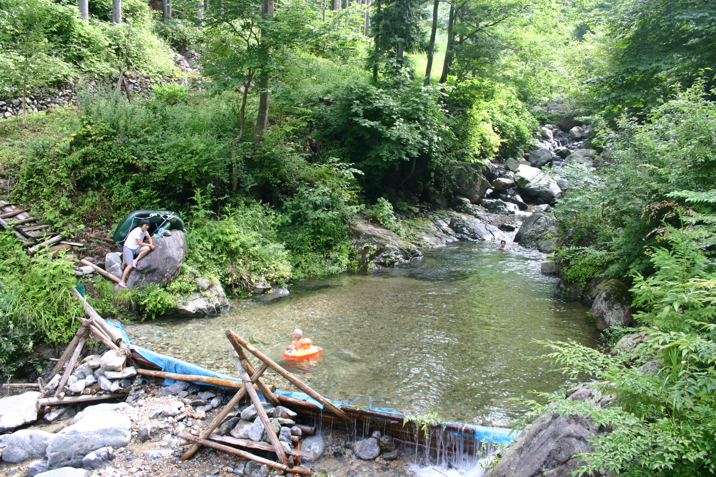

Slide 25
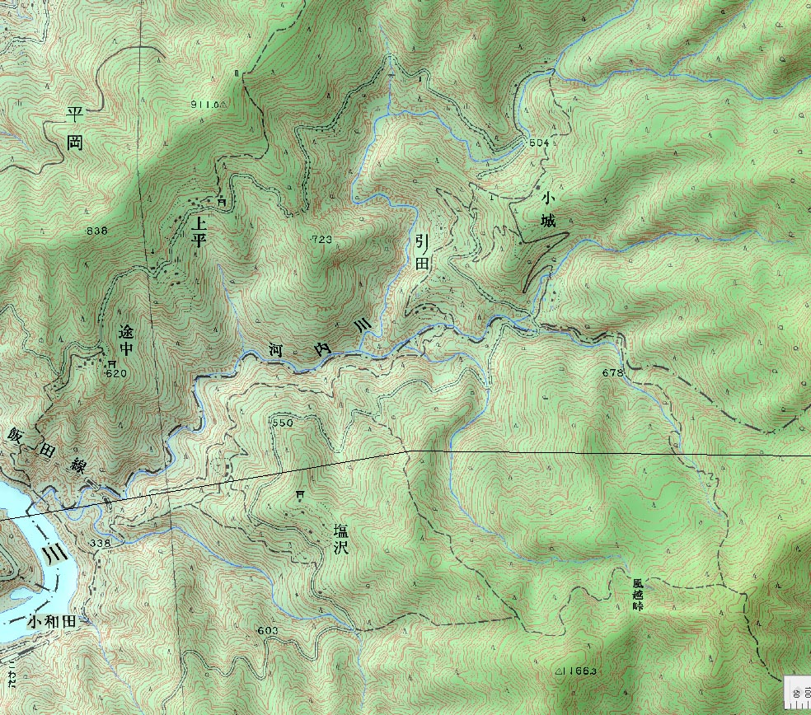

Slide 26
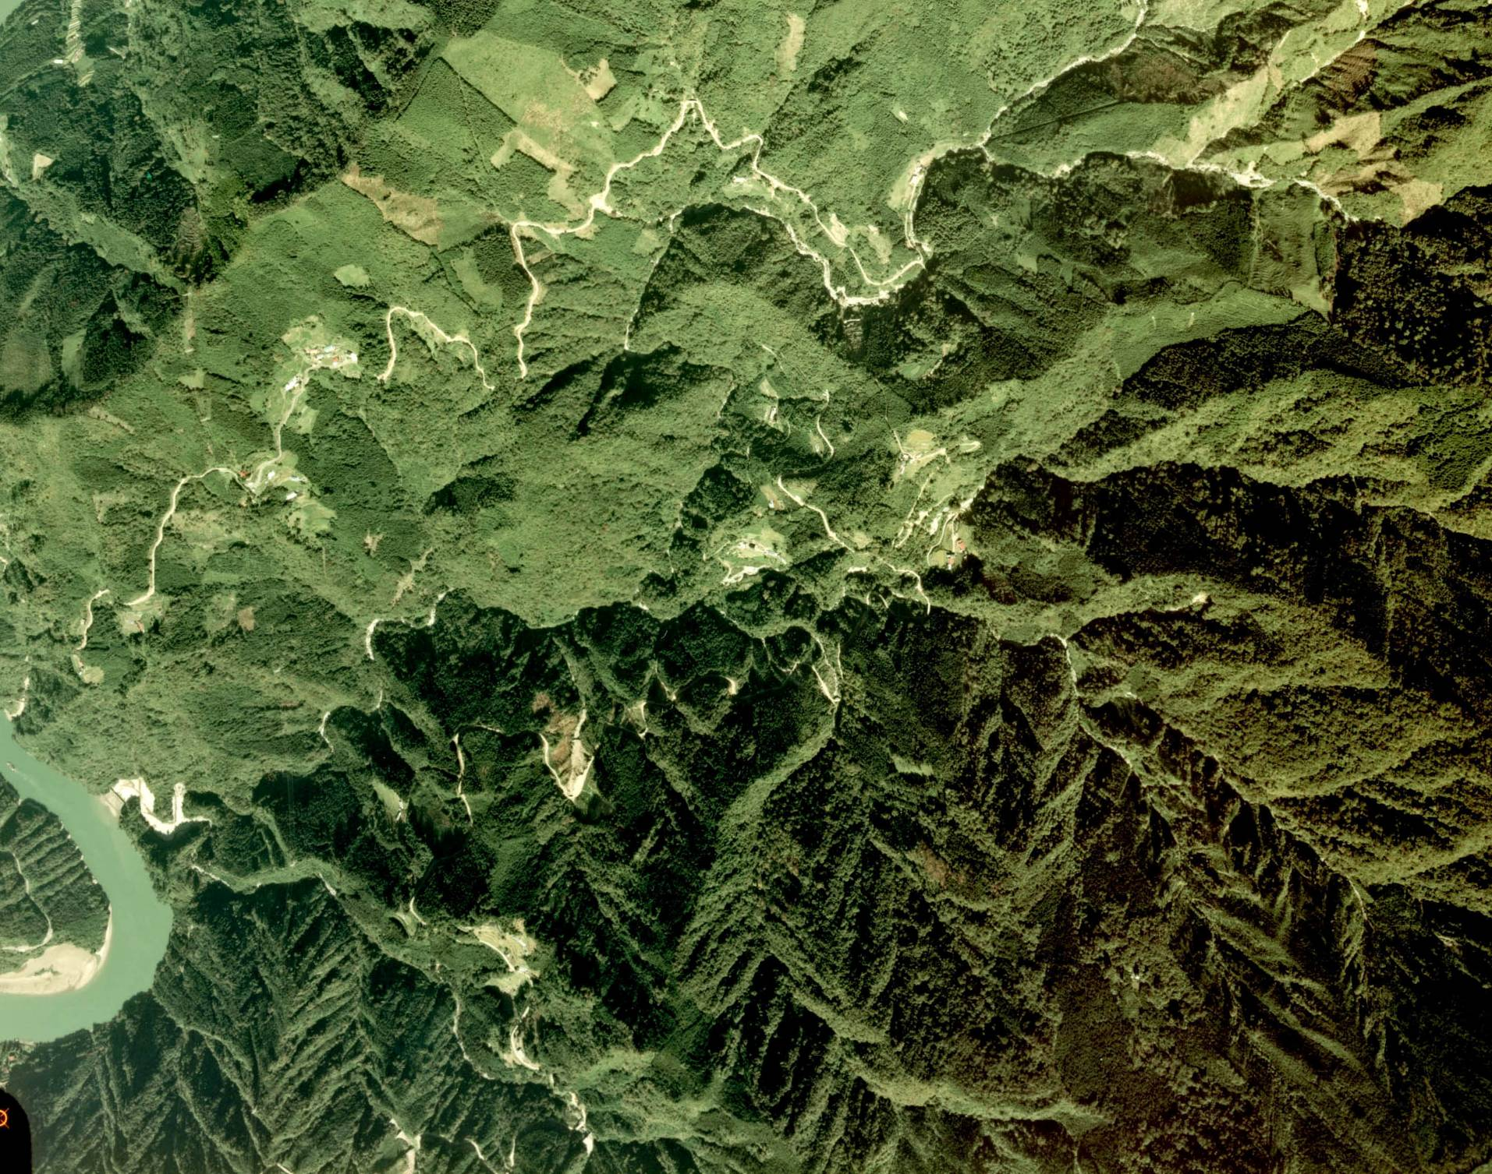
１９７７

Slide 27
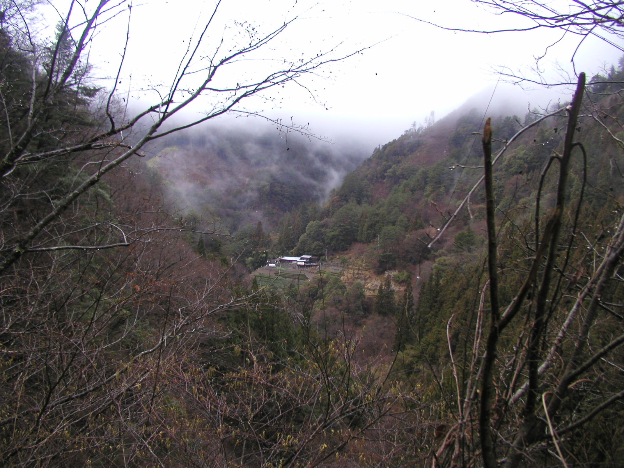

Slide 28
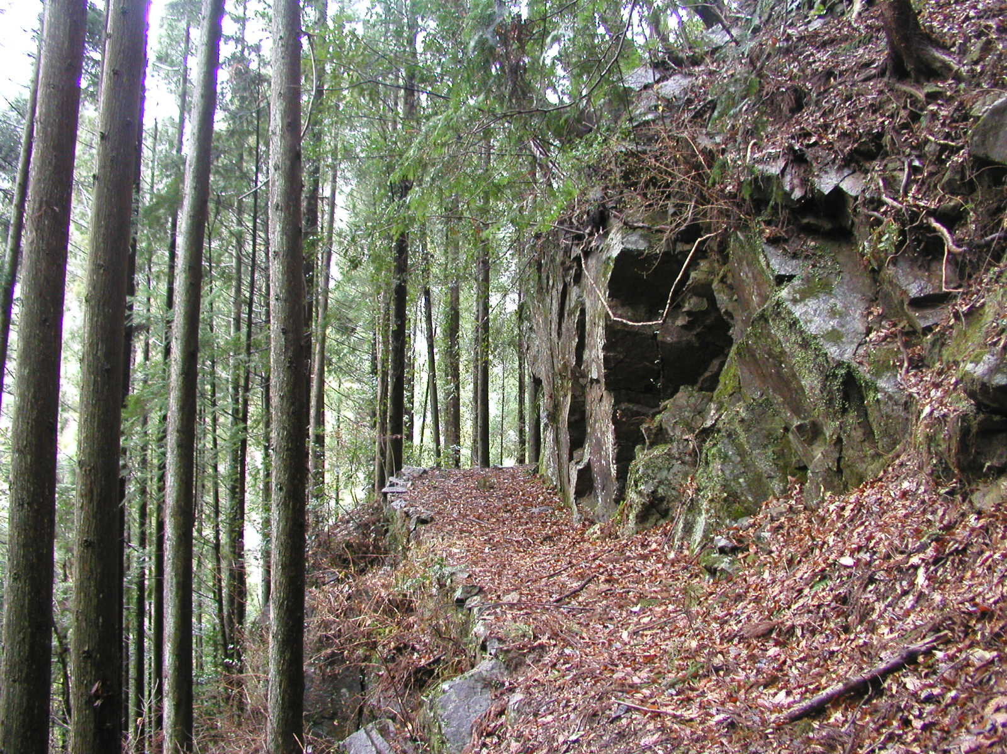

Slide 29
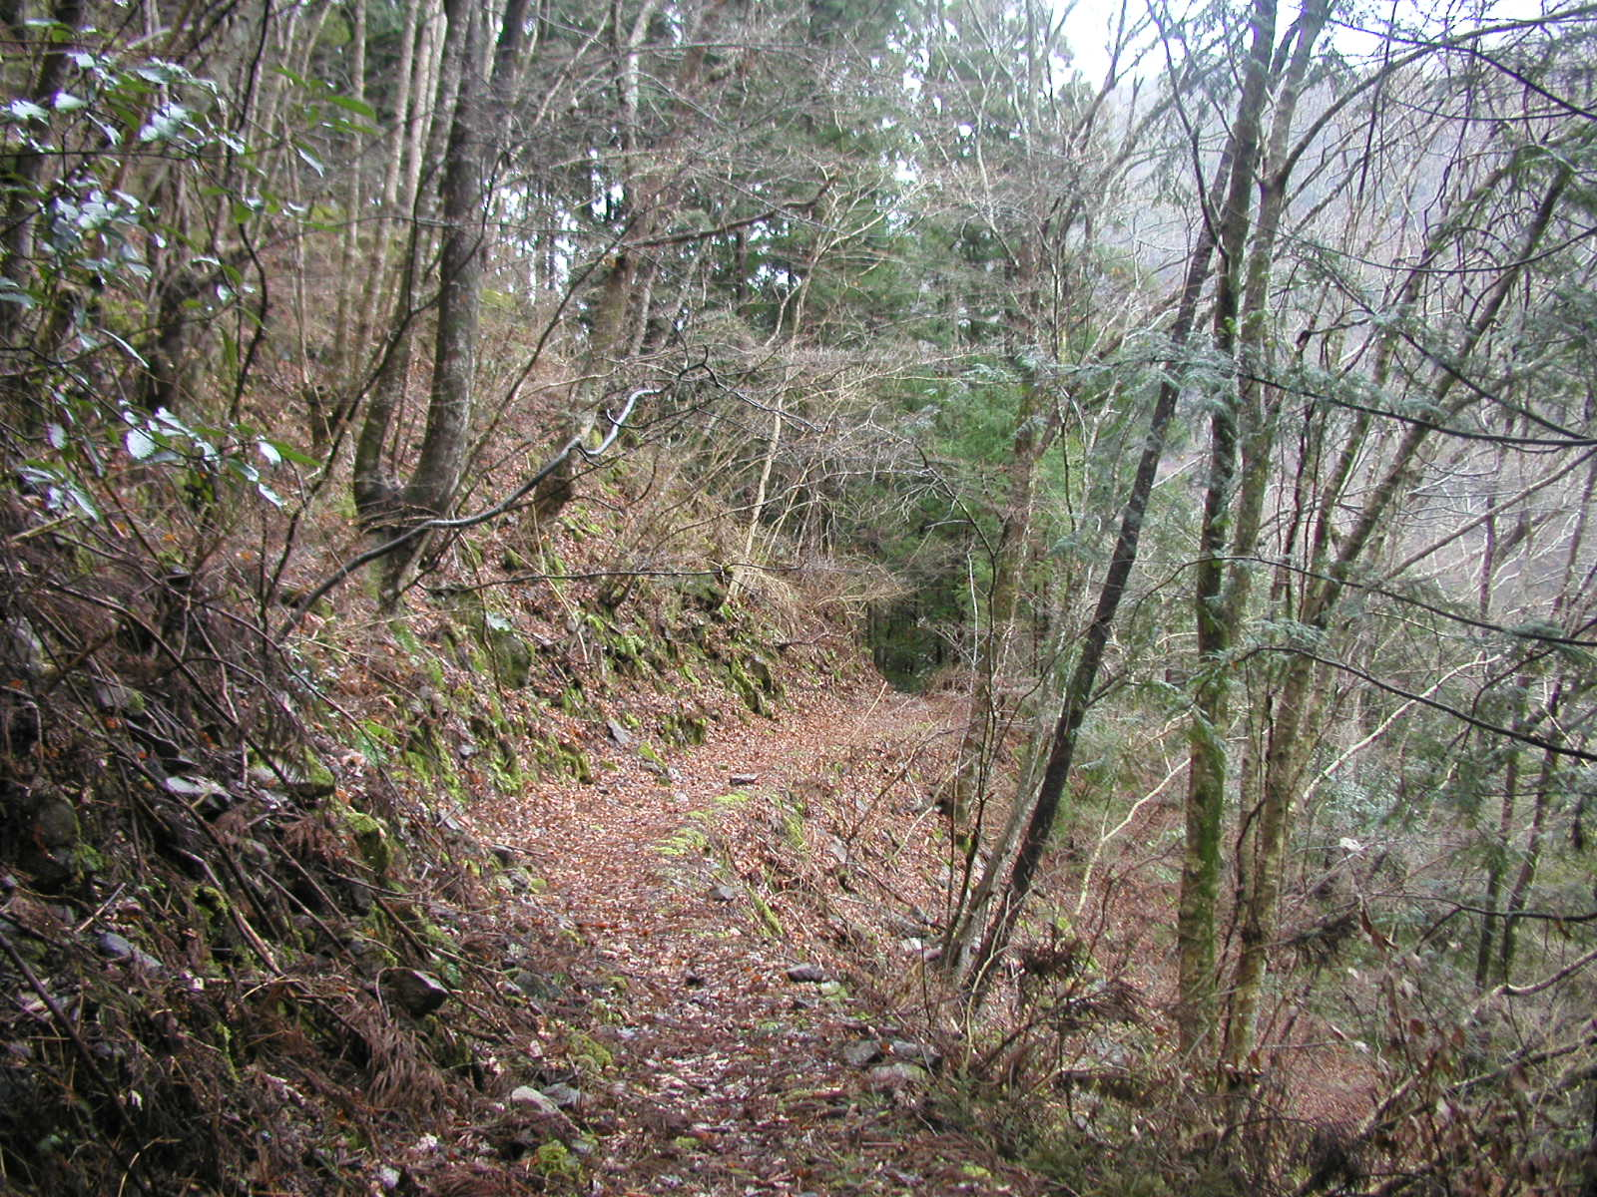

Slide 30
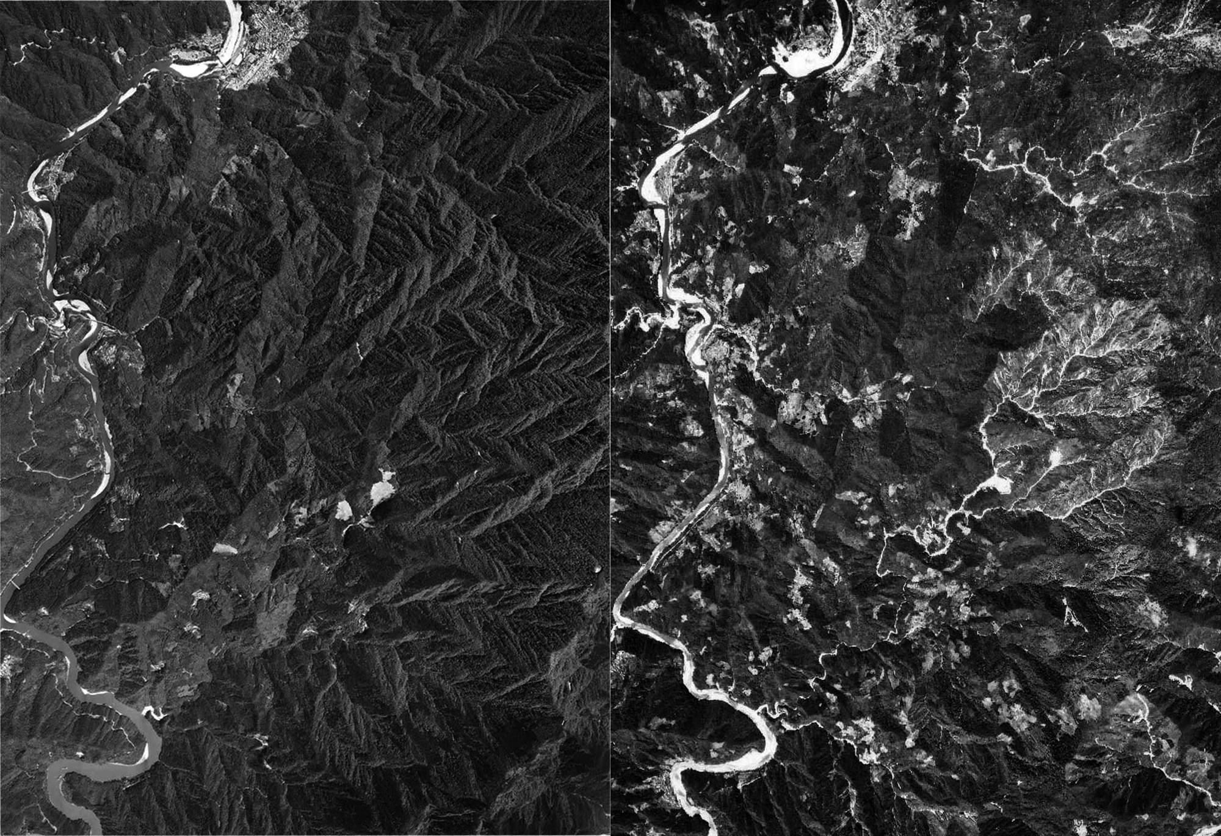
２０００
１９４７

Slide 31
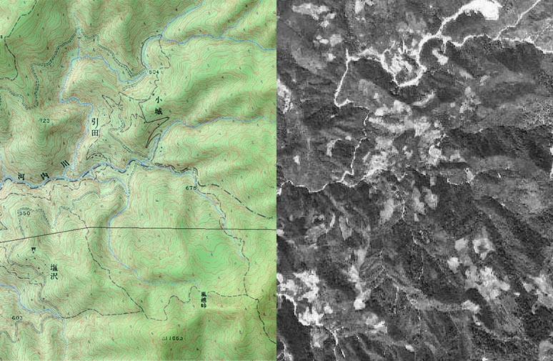
１９４７

Slide 32
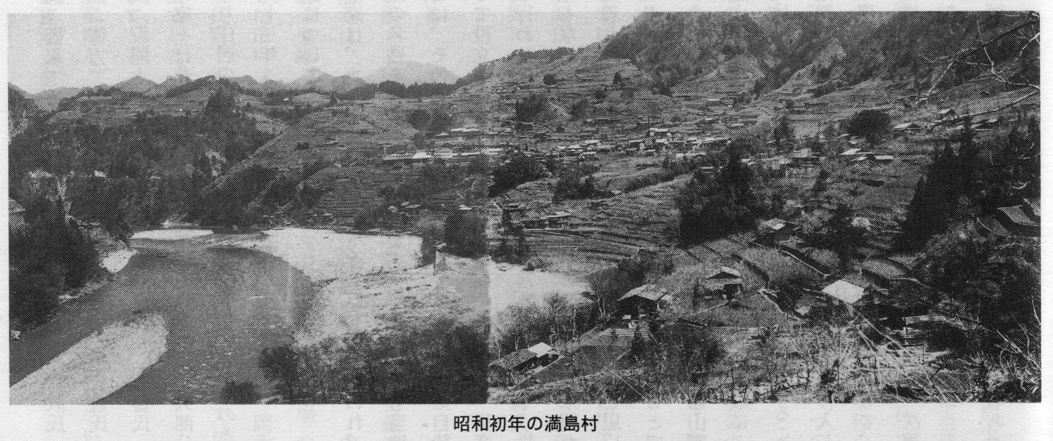
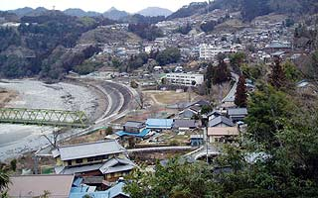
2005年3月
http://www.green.dti.ne.jp/iida/report/pr43-tenryu1.html

Slide 33
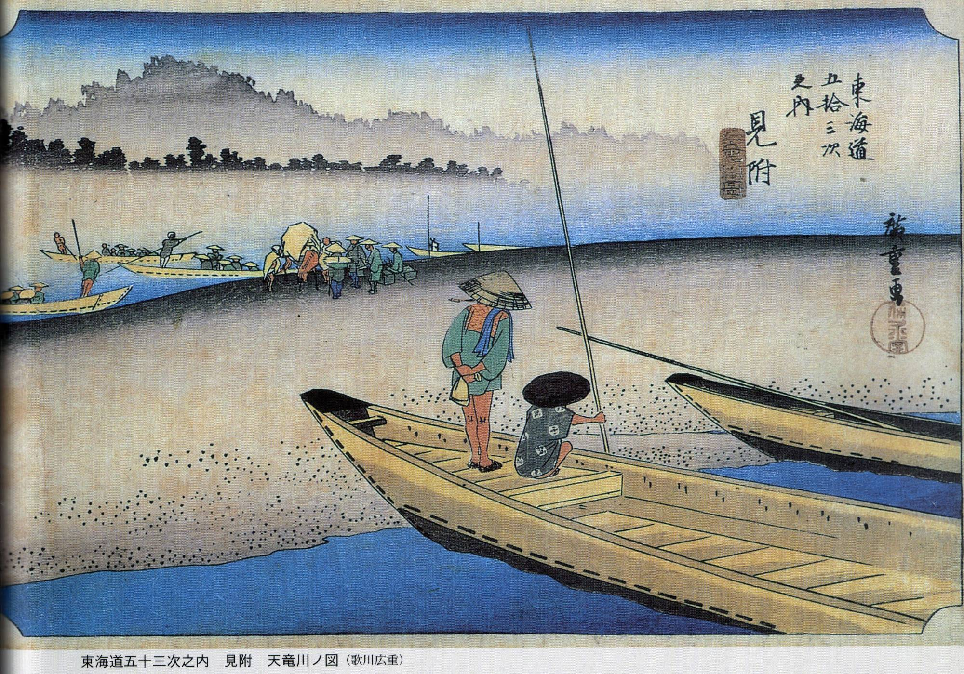
「定本 天竜川」より

Slide 34
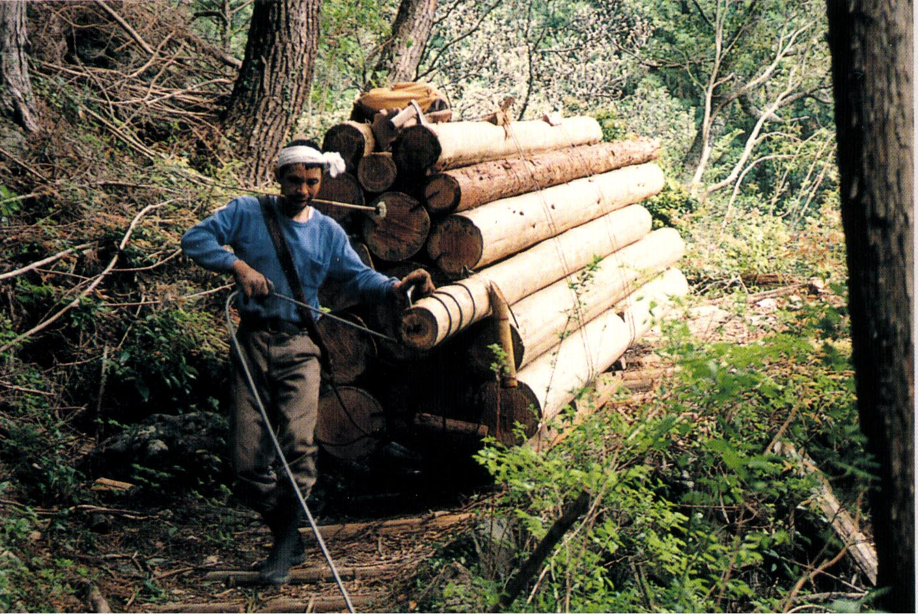

Slide 35
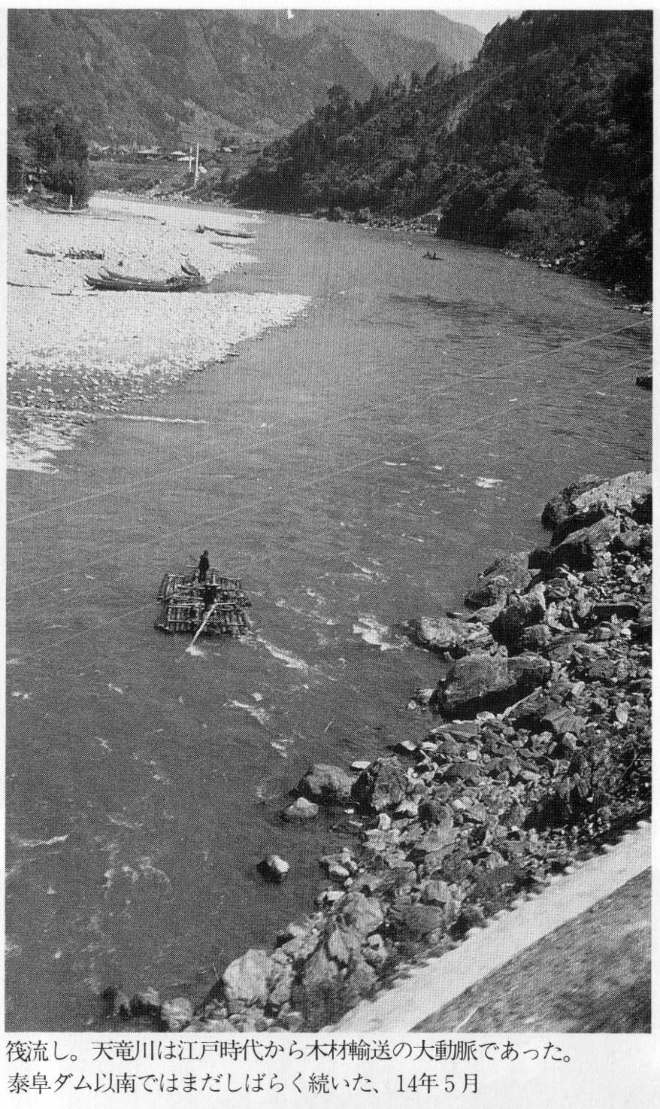

Slide 36
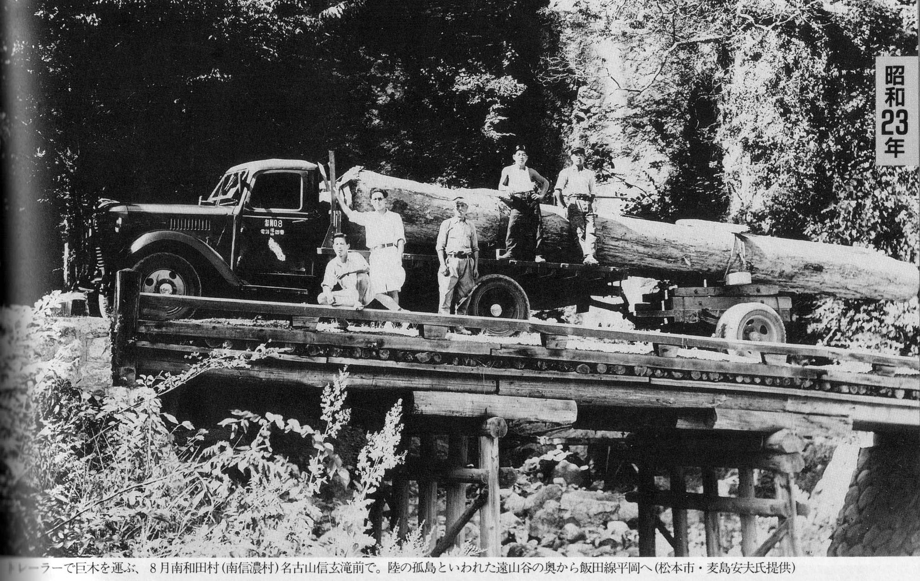

Slide 37
人口（人）
人口（人）
年齢（歳）
1965年
2000年

Slide 38
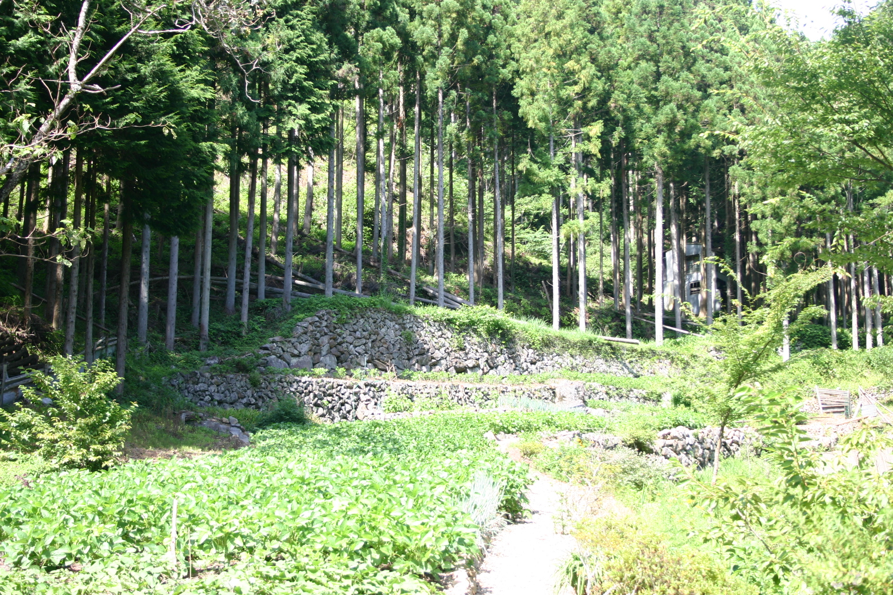

Slide 39
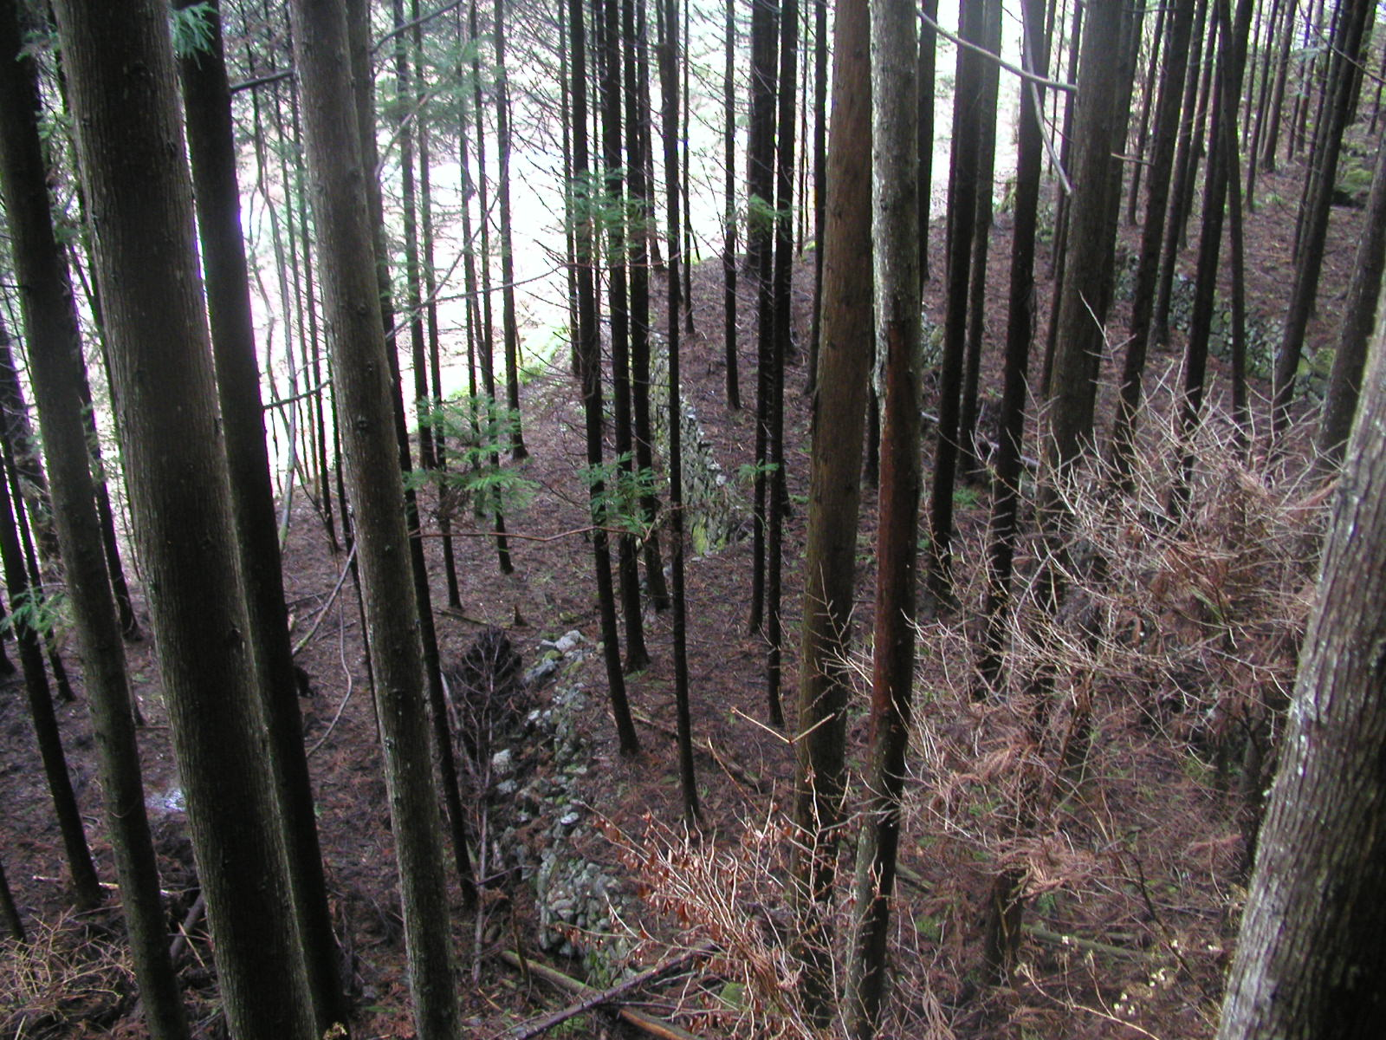

Slide 40
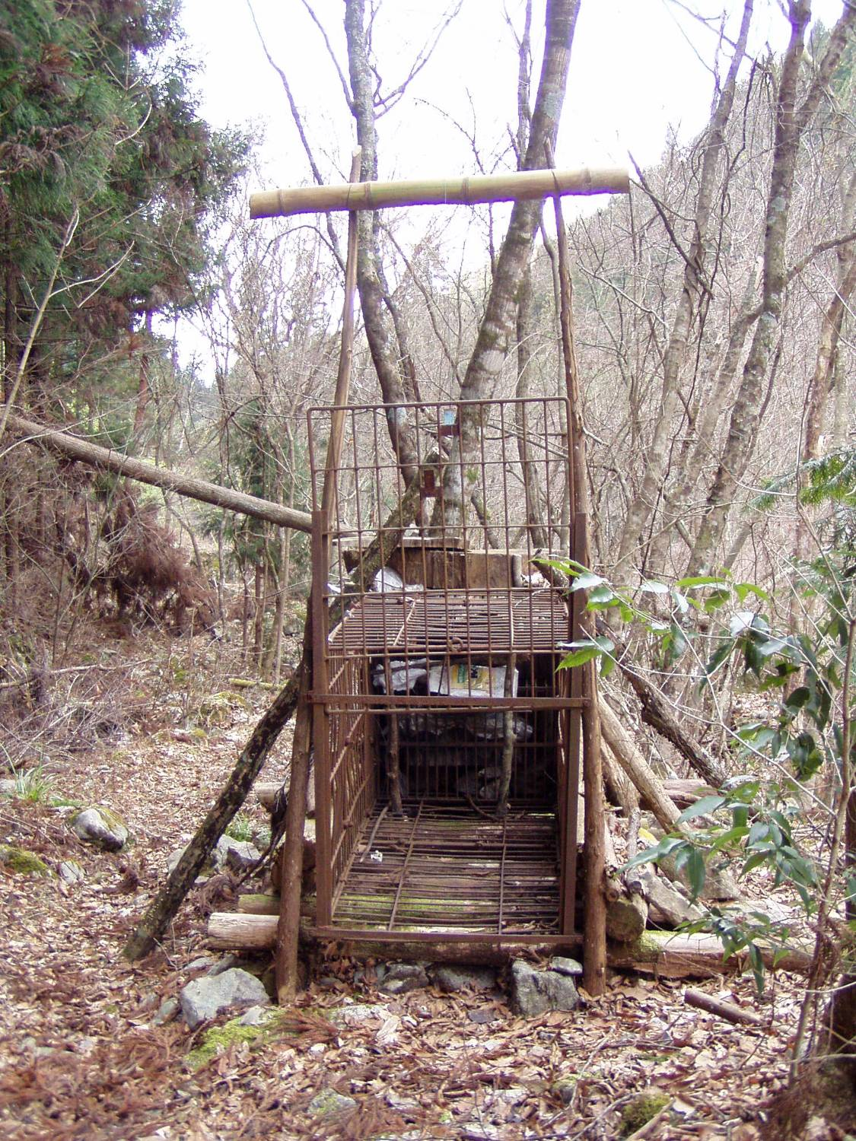

Slide 41
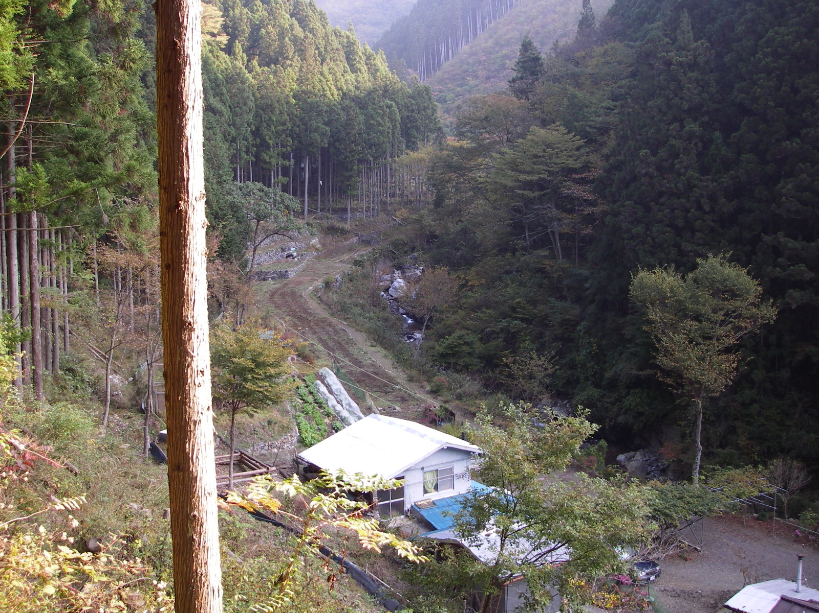

Slide 42
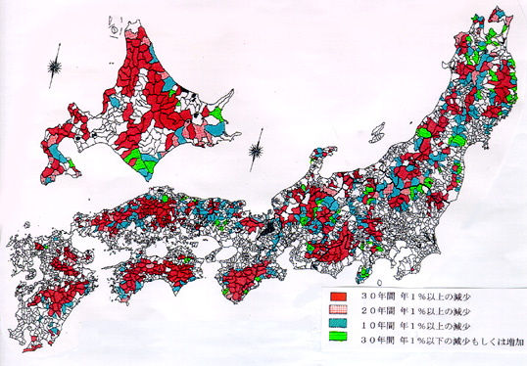
1960～90年の山村ごとの人口動向
http://ss.ffpri.affrc.go.jp/labs/kouho/mori/mori-63.html

Slide 43
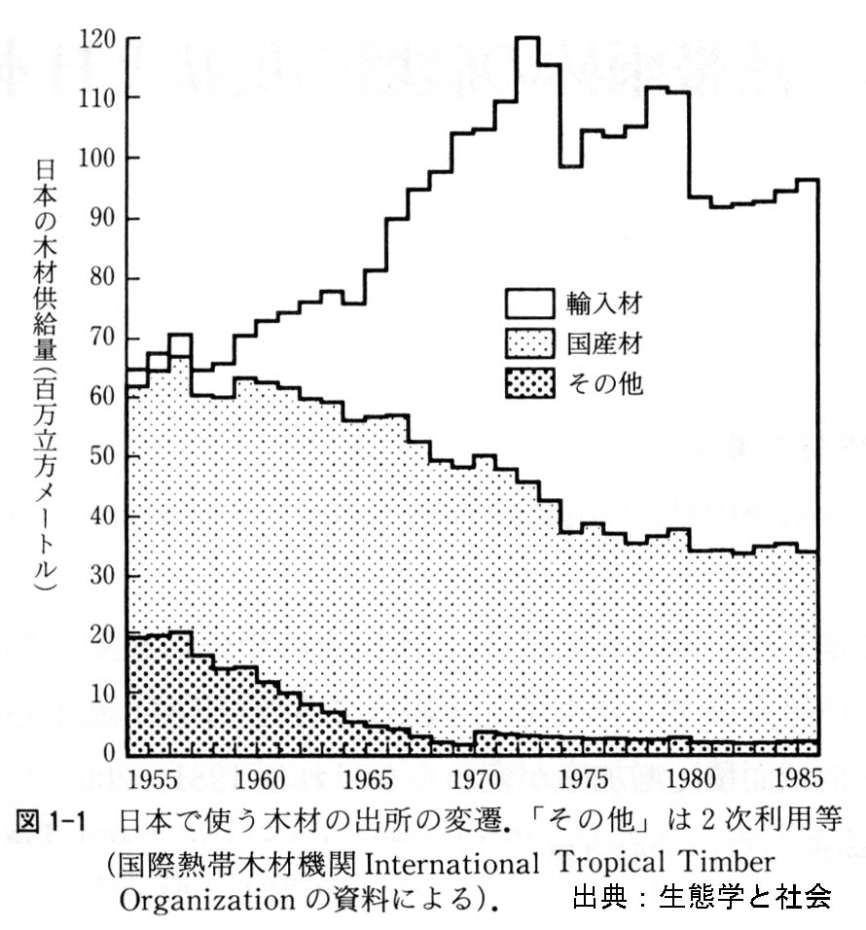

Slide 44
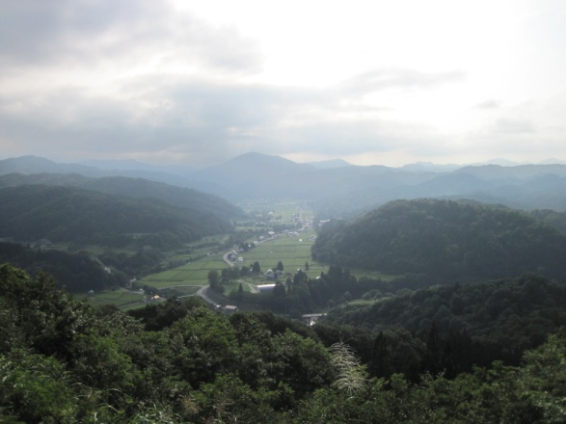
里山を利用した地域おこし
山形県飯豊町中津川地区
約12000haの広大な財産区有林（図）
昭和30年代 人口約3000人(500世帯)
↓ ダム建設に伴う転出など
現在は360人(138世帯)
コナラなどの大径木化
萌芽力の低下、ナラ枯れ被害の急速拡大
財産区有林の有効利用
地域住民の合意形成 → 基本計画の策定
現代版の里山利用
（木質ペレットやキノコ栽培用の菌床）
奥山の森林 ＝ 観光や用材・銘木などの資源
飯豊町の広大な財産区
写真中の森林のほとんどが財産区。約6割はブナ、コナラ、ミズナラ等の広葉樹の森であり、古くから用材や薪炭材の生産が行われてきた。

Slide 45

群馬県川場村（かわばむら）
武尊山の南麓の村 森林率88％
かつては養蚕とこんにゃく栽培が大きな産業
シカやイノシシなどによる農業被害 ツキノワグマも民家のすぐ近くに出没
世田谷区と縁組み協定
＋
里山資源の多角的活用
山菜や薬草
木質バイオマスの需要拡大と供給体制の構築
自然観察のための歩道整備
ガイドブックの作成
インストラクターの養成
かつて桑畑であった森林内で山菜や薬草の栽培に取り組む山口氏（左）

Slide 46

春蘭の里
能登半島の北部、石川県能登町宮地地区 80％以上の森林率（かつての薪炭林）
「春蘭の里実行委員会」の結成
山野草の栽培、遊歩道の整備、山菜利用の加工品開発、体験活動の企画など
農家民泊 ＝ 農業体験とグリーンツーリズム
里山から得られる旬の食材による食事
約30軒で年間3000人程度の来客（中国からの修学旅行も）
里山地域のゾーニング、歩道作り、山菜やキノコの生育等の環境整備
里山林内でのキノコ調査
地場のキノコ・山菜の一覧表作成を目指している。

